Slide 1






LIVE
CODING
“Programación
aplicada al arte”
by flordefueg@ & irisS

Slide 2


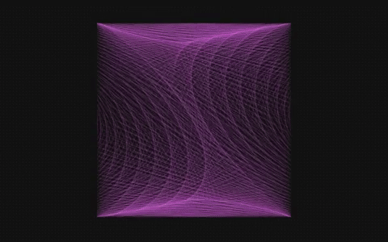
irisS
https://1riss.github.io
Instagram: @iris.saladino
Twitter: @irisSirisR
Telegram: @irisR

Slide 3





LIVE CODING
MÚSICA ALGORÍTMICA
CONTENIDOS
COMUNIDADES
TIDALCYCLES Y NOCIONES MUSICALES
¿Qué es? ¿Qué lenguajes usa?
Algunos ejemplos en la historia de la combinación música y algoritmos.
Breve historia. Comunidades globales y locales.
Algunas formas de ver el algoritmo desde lo musical.

Slide 4

—IANNIS XENAKIS
“La música no es un lenguaje. Cualquier pieza musical es similar a una roca con formas complejas, con estrías y diseños grabados encima y dentro, que los hombres pueden descifrar de mil maneras diferentes sin encontrar la respuesta correcta o la mejor.”

Slide 5
01
LIVE CODING
Improvisación algorítmica

Slide 6

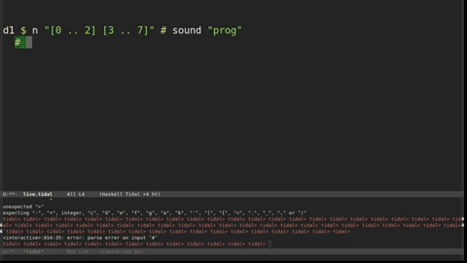
ON-THE-FLY PROGRAMMING
Escritura/modificación de líneas de código que se ejecuta.

Slide 7
¿Qué lenguajes usa?
MUSICA - SONIDO
SuperCollider - basado en SmallTalk
TidalCycles - basado en Haskell
Sonic Pi - basado en Ruby
FoxDot - basado en Python
IMAGEN EN MOVIMIENTO
Hydra - basado en JavaScript
https://github.com/toplap/awesome-livecoding#languages

Slide 8
02
COMUNIDADES
La gente produce, la gente se encuentra.

Slide 9
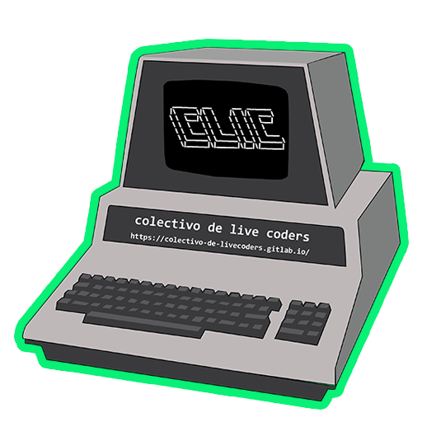
TOPLAP
Temporary Organization for the Proliferation of Live Art Programming
MÉXICO - TOPLAP México
ESPAÑA - TOPLAP Barcelona
BÉLGICA/FRANCIA - Algorave France & Belgique - TOPLAP France
CANADA
Cybernetic Orchestra
TOPLAP à Montréal
UK - TOPLAP Yorkshire - TOPLAP North East - Tidalclub Sheffield
ALEMANIA - Live Coding Frankfurt - Live coding Düsseldorf
USA
Livecode NYC
Livecode New England
ITALIA - TOPLAP Italia
COLOMBIA
TOPLAP Medellín
TOPLAP Bogotá
ECUADOR - TOPLAP Quito
PERÚ - TOPLAP Lima
BRASIL - Live Coding @ IMPA
CHILE - TOPLAP Valdivia
ARGENTINA - CLiC (Colectivo de Live Coders)
JAPÓN - TOPLAP Japan
COMUNIDAD GLOBAL
CHINA - TOPLAP Greater Bay Area - TOPLAP Shangai - TOPLAP Taiwan

Slide 10


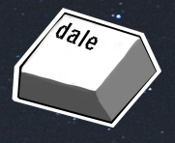

CLiC (Colectivo de Live Coders)
￼
NODO LA PLATA
t.me/clic_laplata
NODO BAIRES
t.me/clic_gbacaba

Slide 11
03
MÚSICA ALGORÍTMICA
¿Desde cuándo se combina música y algoritmos?

Slide 12

¿QUÉ?
¿PARA QUÉ?
¿¡¿MÚSICA?!?
ALGORITMO
Set formal de reglas o secuencia de operaciones
La realización de una tarea específica
Automatización del desarrollo del sonido en el tiempo.

Slide 13
ARS NOVA
1700
BARROCO
TARDÍO
1900+
ALGUNOS EJEMPLOS
1300
BARROCO
1800
MODERNIDAD+
Musikalisches Würfelspiel (juegos musicales con dados)
Piezas isorrítmicas, con algunas imitaciones.
Cánones, recursos como aumentaciones, transposiciones o inversiones.
Serialismo Estocástica Estadística y probabilidad Uso de computadoras para cálculos

Slide 14
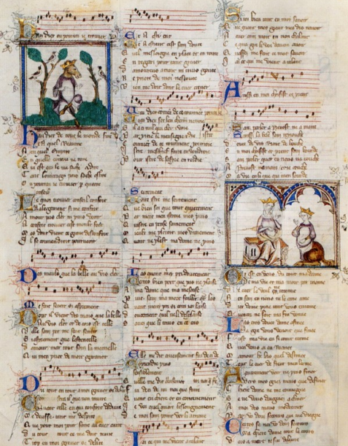
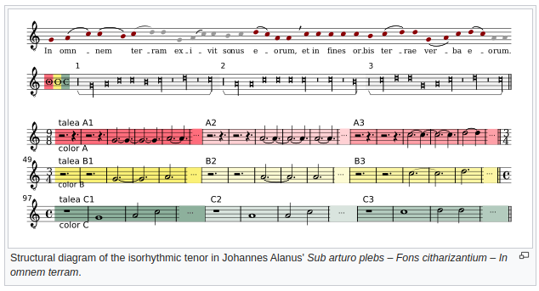
ARS NOVA
Isorritmo
-sistema modal-
Mapeo de secuencia rítmica
(talas)
a una secuencia de alturas
(color)
Guillaume de Machaut

Slide 15
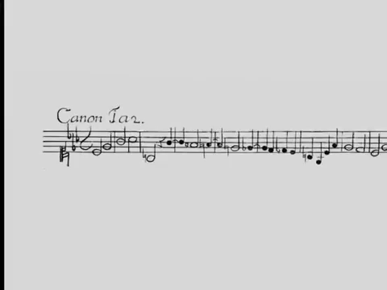
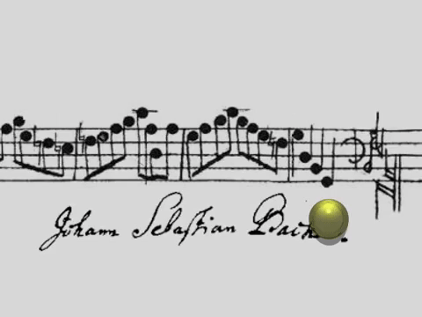
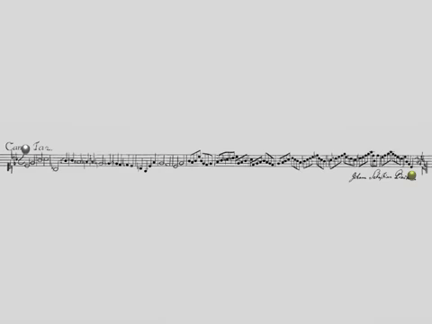
BARROCO
Canon y contrapunto
Voz líder con altura y ritmo determinados (melodía dada)
+ voz imitadora, literal o variada por medio de aumentación, inversión o transposición.
Aunque había otros juegos…
Johann Sebastian Bach

Slide 16
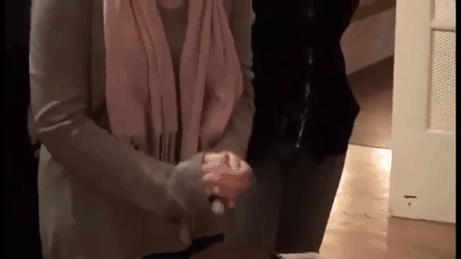
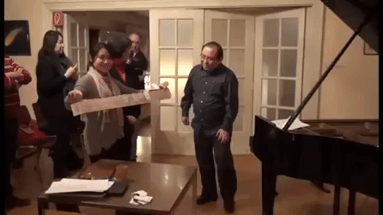
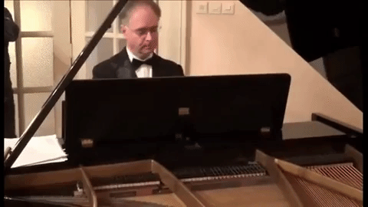
BARROCO TARDÍO
Musikalisches Würfelspiel
Piezas funde frases combinables tirando dados. Se obtienen diferentes tipos de temas.
Amadeus Mozart

Slide 17
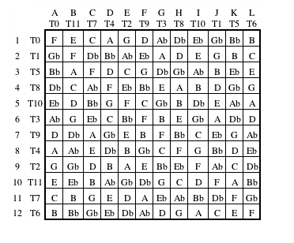
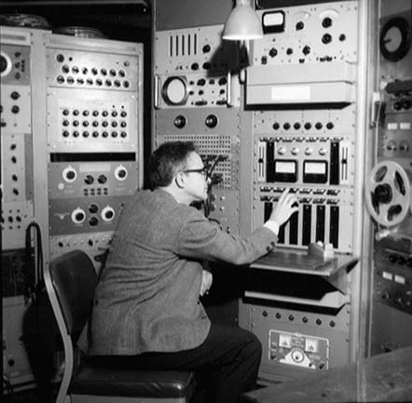
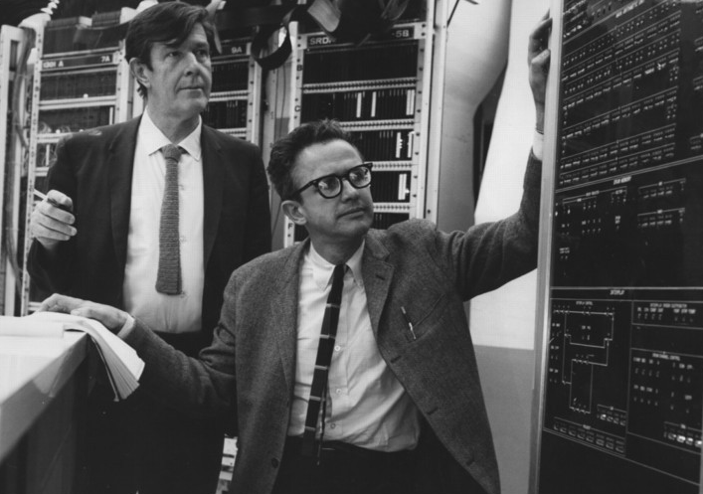
SIGLO XX+
Música serial
Usan las 12 notas borrando las jerarquías de alturas del sistema tonal.
Schoenberg, Webern, Berg
Música indeterminada
Para la pieza "HPSHCD", se procesaron tomas de autores clásicos y contemporáneos con probabilidades basadas en los 52 hexagramas del I-Ching .
John Cage
Música estocástica
Matemática aplicada a la música: estadística y probabilidad aplicada a diferentes parámetros sonoros (densidad, velocidad de gliss, duración, etc) para construir discursividad musical.
Ianis Xenaquis

Slide 18
04
TIDALCYCLES Y NOCIONES MUSICALES
Algoritmo y ritmo.

Slide 19

RITMO
LOOP TEMPORAL
Cantidad de elementos = cantidad de subdivisiones

